Slide 1

Struggle to Build Dreams
简约记账
项目答辩
Project Defense PPT
Through the project, the theoretical knowledge learned in the classroom was applied to practical projects, improving problem-solving and project management abilities. I have learned to collaborate with team members, divide tasks, manage project progress, and solve technical challenges in projects.
汇报人：刘骐睿
制作人：殷家豪

Slide 2

CONTENTS
项目介绍
Project Introduction
功能功能
New features added
遇到的问题
Problems encountered
学习总结
Learning Summary

Slide 3
https://www.ypppt.com/
01
项目介绍
Through the project, the theoretical knowledge learned in the classroom was applied to practical projects, improving problem-solving and project management abilities. I have learned to collaborate with team members, divide tasks, manage project progress, and solve technical challenges in projects.
THE PART ONE

Slide 4

项目介绍
项目背景
随着生活水平的提高，人们对于个人财务管理的需求也越来越强烈。然而，市面上的记账软件往往功能繁杂，操作复杂，不符合简单快捷的理念。因此，我们开发了一个基于安卓平台的简约记账应用，旨在为用户提供一个轻便易用的个人记账工具。

Slide 5
项目介绍
使用技术
开发语言
Java 是一种广泛使用的编程语言，最初由 Sun Microsystems（后被 Oracle 收购）于1995年推出。它是一种面向对象的语言，被设计用于创建跨平台的应用程序。
开发工具
图表库
Android Studio 是一个由谷歌开发的集成开发环境（IDE），用于开发 Android 应用程序。它是专门为 Android 平台开发而设计的，并且提供了丰富的工具和功能，使开发人员能够创建高质量的应用程序。
MPAndroidChart 是一个强大而灵活的开源图表库，用于在 Android 应用程序中显示各种类型的图表和图形。它提供了丰富的图表类型，包括折线图、柱状图、饼图、散点图、雷达图等，以及支持各种自定义和交互功能。
数据库
SQLite 是一种嵌入式关系型数据库管理系（RDBMS），它提供了一个轻量级、零配置的数据库引擎。

Slide 6

项目介绍
账单分析
简易记账
计算当天以及当月共收支总钱数，显示在主界面上，方便用户了解自己的财务状况。
对于每月收支情况进行图表分析，展示用户的收支比例、趋势、变化等数据。
记录当天收支情况，包括收入和支出的金额、类别、备注等信息。
项目
功能
搜索
搜索用户关于某种记录的全部收支情况，例如输入“餐饮”可以查看所有与餐饮相关的收支记录。
历史账单
查看历史账单，按照日期或者类别进行筛选，查看每一笔收支的详细信息。

Slide 7
02
功能介绍
Through the project, the theoretical knowledge learned in the classroom was applied to practical projects, improving problem-solving and project management abilities. I have learned to collaborate with team members, divide tasks, manage project progress, and solve technical challenges in projects.
THE PART TWO

Slide 8
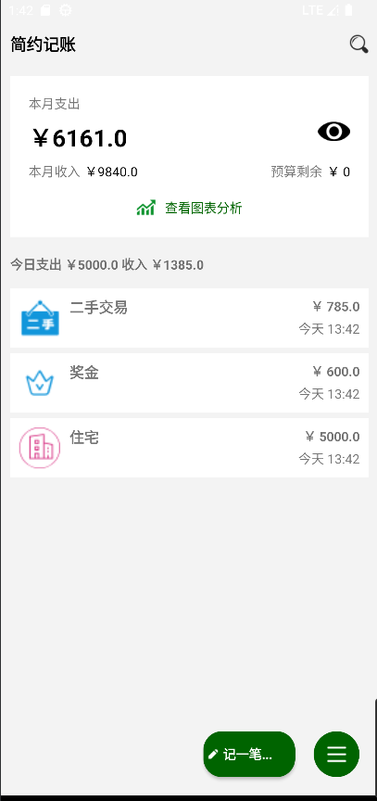
功能介绍
主界面
用户首先进入主界面

Slide 9
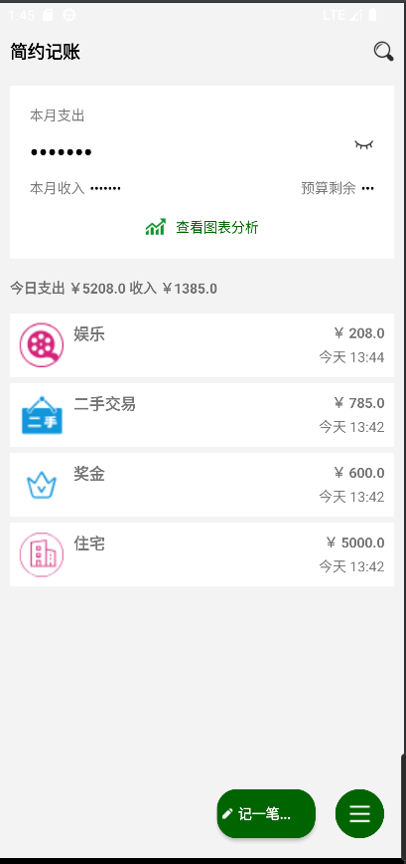
功能介绍
隐藏记账
用户对总支出支入进行隐藏

Slide 10
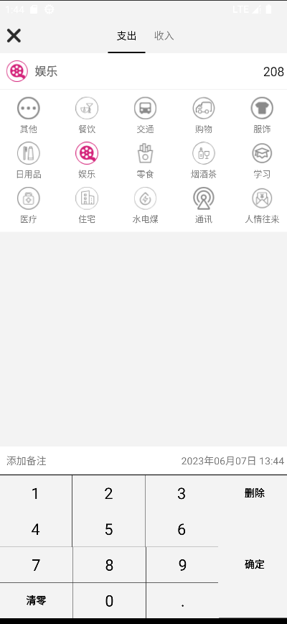
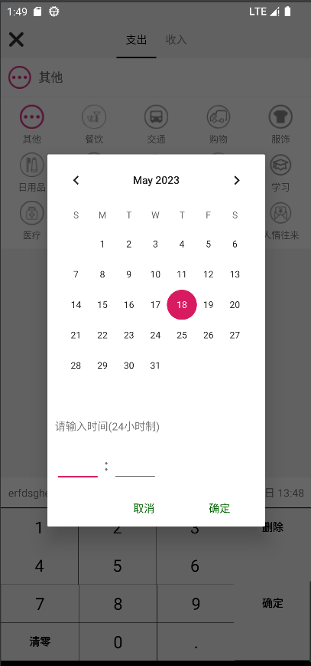
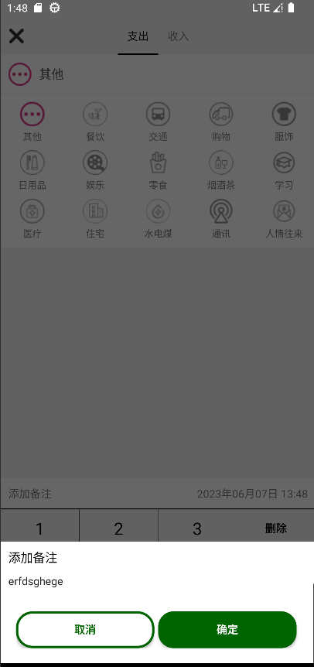
功能介绍
添加支出/收入
用户有记账需求，可以进行添加

Slide 11
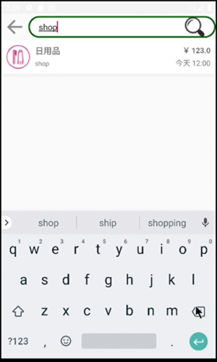
功能介绍
搜索界面
用户搜索关于某种记录的全部收支情况

Slide 12
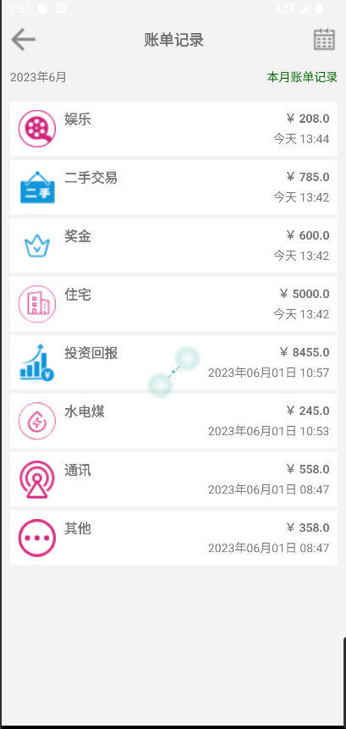
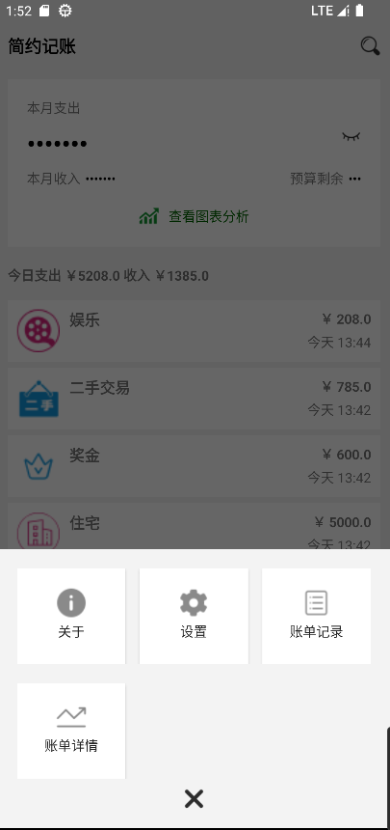
功能介绍
账单记录
用户进入账单记录界面，可以对历史记账进行查看

Slide 13
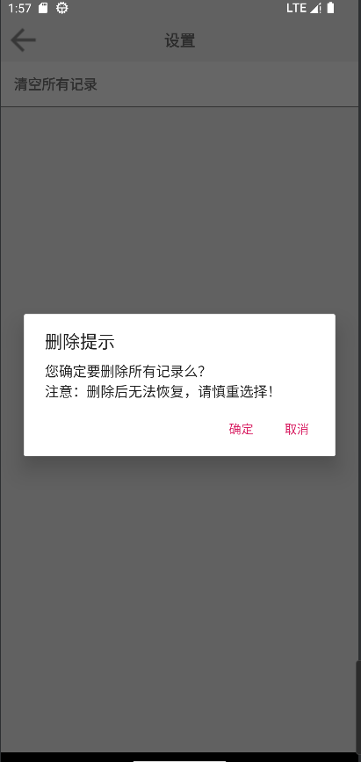
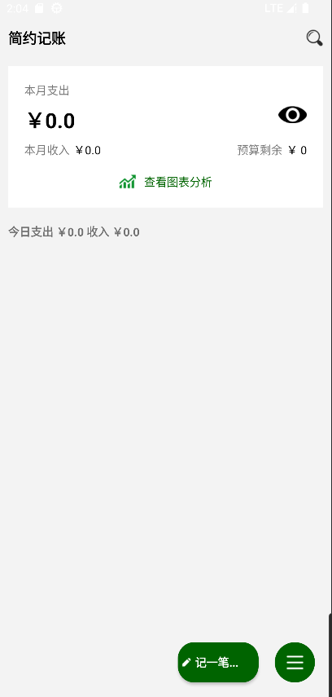
功能介绍
清空所有记账
用户清空所有的记录

Slide 14
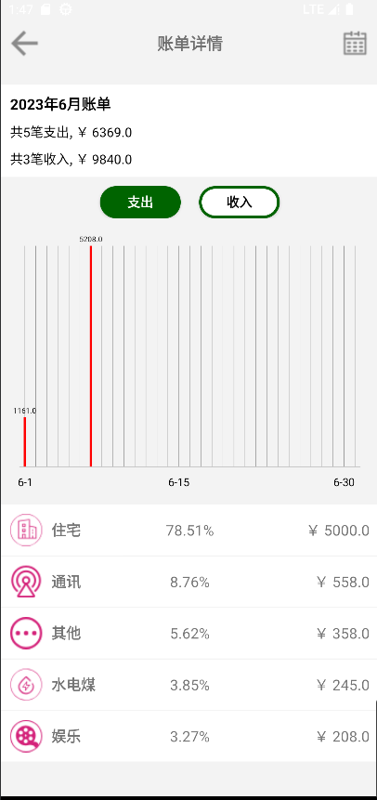
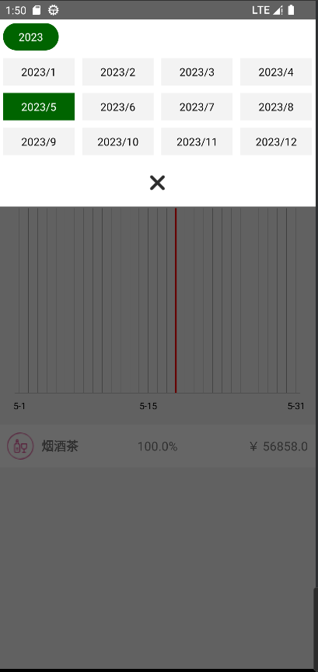
功能介绍
图表分析
用户通过图表查看自己的支出支入

Slide 15
03
遇到的问题
Through the project, the theoretical knowledge learned in the classroom was applied to practical projects, improving problem-solving and project management abilities. I have learned to collaborate with team members, divide tasks, manage project progress, and solve technical challenges in projects.
THE PART THREE

Slide 16


遇到的问题
数据库SQLLite
由于账单所列的数据非常详细，有类型，年份，月份，收入和支出之分，所以数据库的书写难度加大。
同步组员之间的进度
这个项目虽然被分为了几个部分，但是不同的页面之间也需要修改，所以不同组员写完页面后还需要同步到总的项目文件上。
账单分析页面图表的插入
账单分析页面，由于需要读取数据库，来生成图表，此类在网上引用的时候，出现了引用错误，还生成许多bug

Slide 17
04
学习总结
Through the project, the theoretical knowledge learned in the classroom was applied to practical projects, improving problem-solving and project management abilities. I have learned to collaborate with team members, divide tasks, manage project progress, and solve technical challenges in projects.
THE PART FOUR

Slide 18

学习总结
技术栈和工具的应用
实际应用开发经验
AndroidStudio,JavaSQLiteMPAndroidChart，学习如何使用这些技术和工具，熟悉它们的使用方法和最佳实践。
获得实际的应用开发经验。学习如何设计和构建一个完整的应用程序，并解决实际问题。
团队合作和沟通
故障排除和问题解决
其他团队成员合作,学习如何与团队成员协作、沟通和分工合作，提高团队的协同效率。
确保团队成员之间有一个良好的沟通渠道，可以通过各种工具和平台实现沟通，例如在线聊天工具。
在项目开发过程中，遇到各种问题和故障。学习如何快速定位和解决问题，提高故障排除和问题解决的能力。

